Slide 1
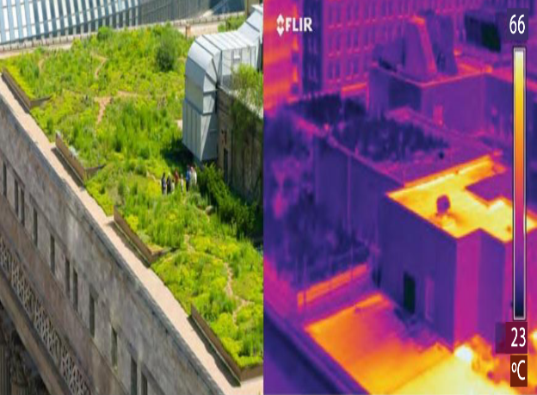
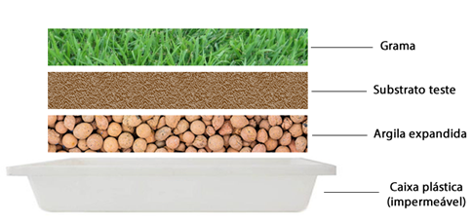

SUBSTRATOS PARA TELHADOS VERDES ELABORADOS COM BAGAÇO DE CANA-DE-AÇÚCAR E FIBRA DE COCO VERDE.
MILLA ARAÚJO DE ALMEIDA; RENATA COLOMBO.
INTRODUÇÃO
Os telhados verdes são alternativas sustentáveis que têm sido aplicadas na construção civil visando minimizar os impactos ambientais. Consiste em instalar uma cobertura vegetal nas edificações, substituindo o telhado convencional. Dentre os itens indispensáveis para a sua instalação está o substrato orgânico, que é um dos itens responsáveis pelo elevado custo de implantação destas coberturas
Deste modo, a presente tecnologia desenvolve um processo mais barato, rápido e que utiliza uma combinação mais simples de matérias-primas (em relação aos processos existentes atualmente) como o bagaço da cana-de-açúcar e a fibra de coco verde, para a fabricação destes substratos para telhados verdes. Esta invenção diferencia-se, portanto, por obter substratos de alta qualidade e com caráter sustentável devido ao uso de resíduos agroindustriais.
APLICAÇÕES E PÚBLICO ALVO
A tecnologia serve como ferramenta de apoio no setor da construção civil e da indústria na área de Agropecuária, visando criar alternativas que, além de mais acessíveis e sustentáveis, são tão eficazes quanto os produtos convencionais disponíveis atualmente no mercado.
Figuras -1. Comparação da temperatura entre telhado verde e telhado convencional, Fonte: Boni, 2015; Catuzzo, 2013.
2. Montagem dos protótipos para aplicação da tecnologia.
ESTÁGIO DE DESENVOLVIMENTO
Área: Agropecuária; Outros; 0046/2018
Escola de Artes, Ciências e Humanidades - USP
Protegida sob o nº: BR102018072059-7
APOIO E FOMENTO: CAPES
Polo EACH
alelima@usp.br www.patentes.usp.br

